Slide 1
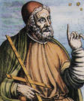
Детское исследовательское общество
«ЭВРИКА»

Slide 2
Детское исследовательское общество
«ЭВРИКА»

Slide 3
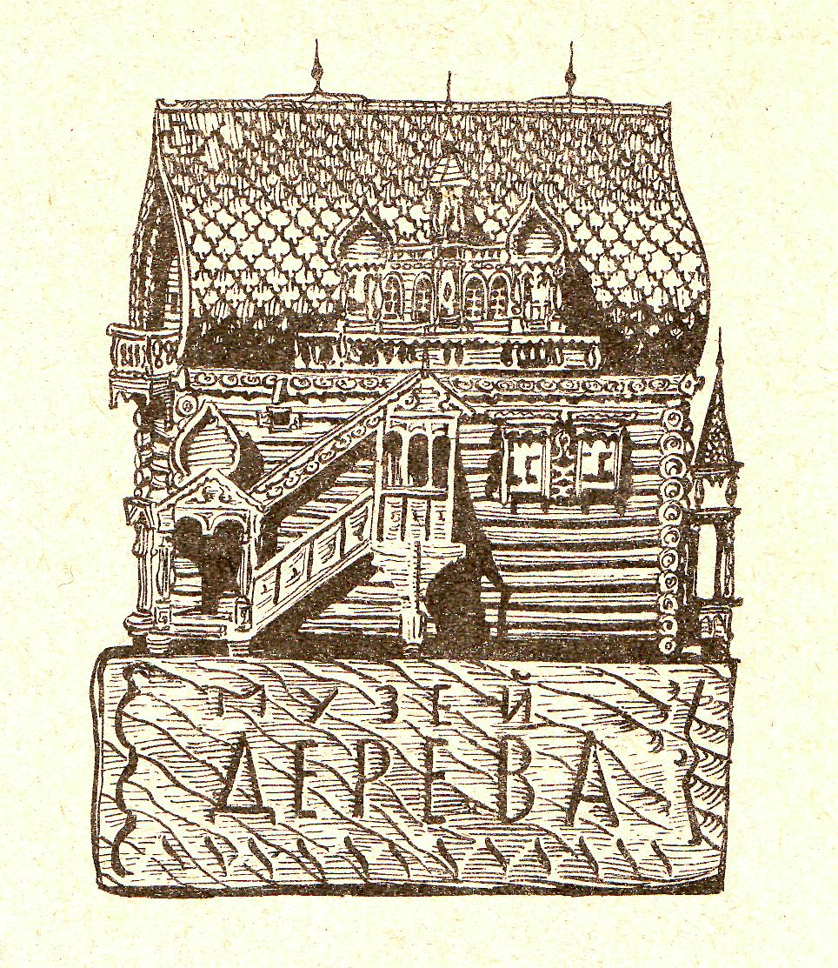
Детское исследовательское общество
«ЭВРИКА»
Тема заседания
«В Деревограде.
Музей Дерева».

Slide 4
Путешествие в сказочный город

Slide 5
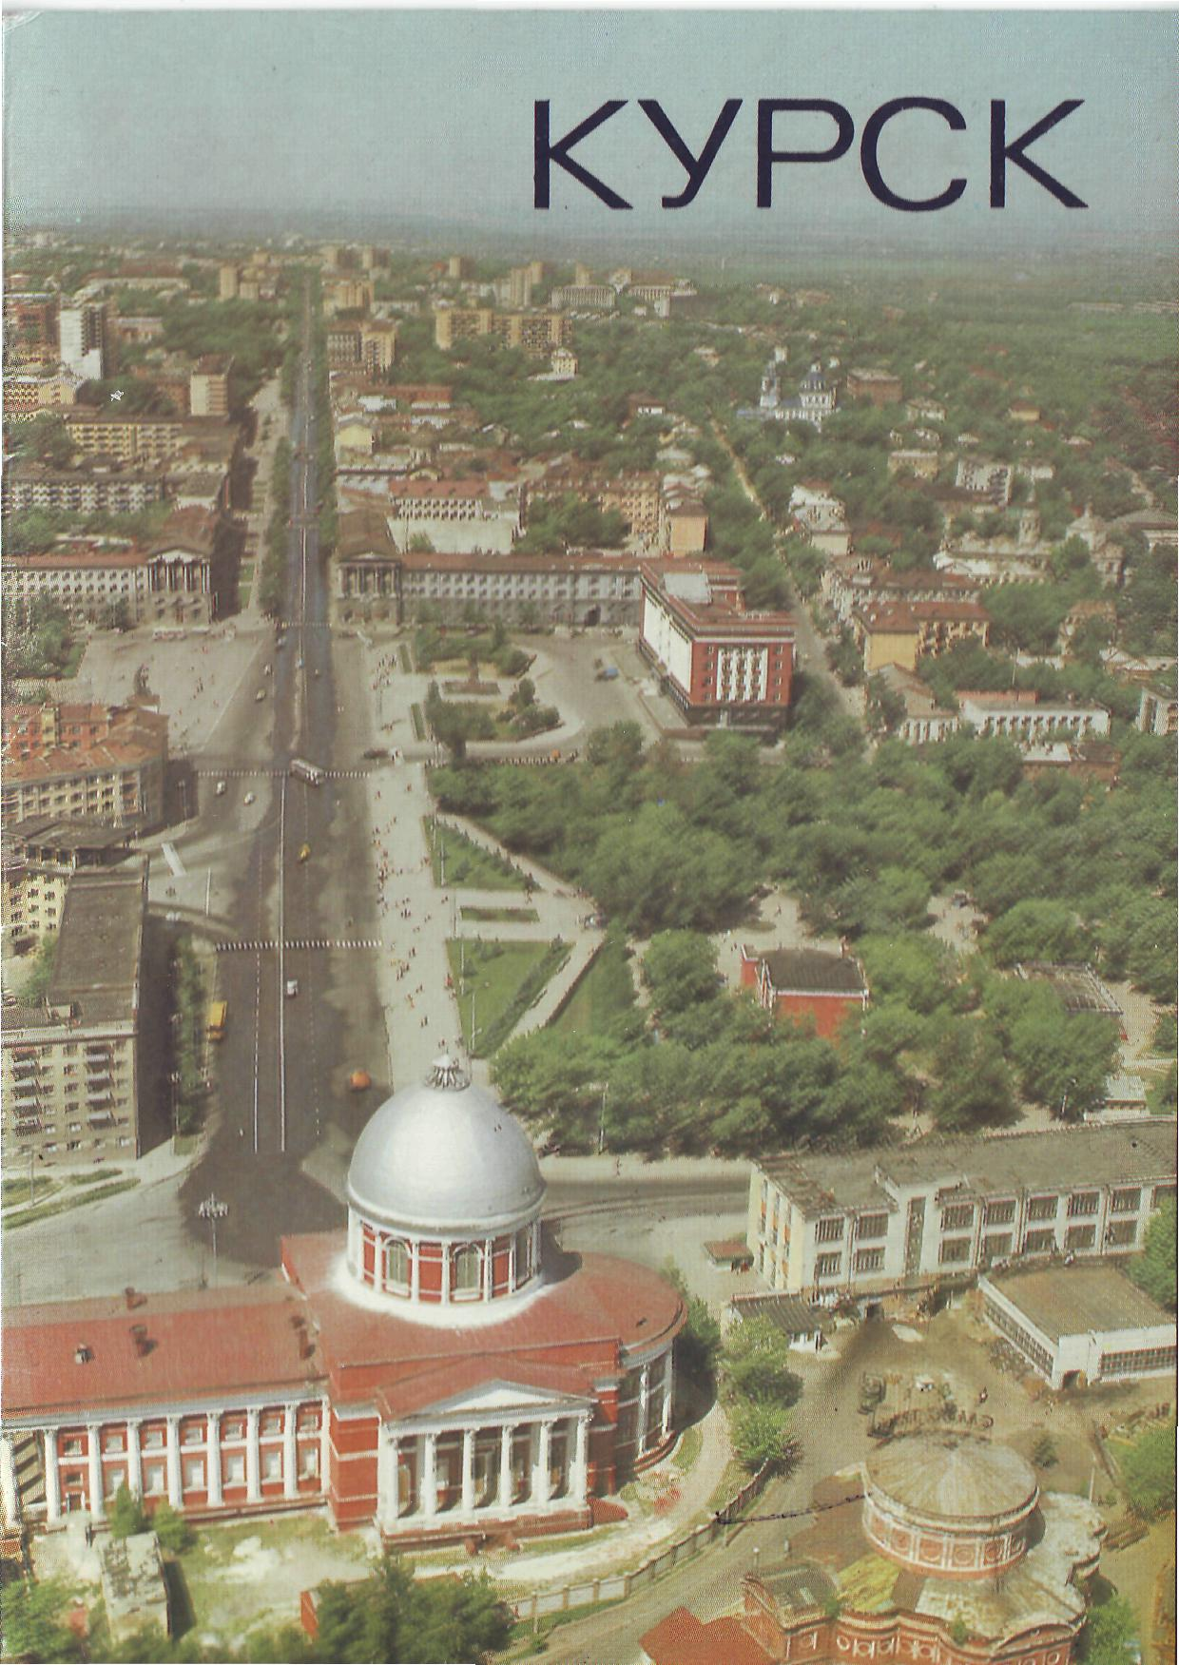
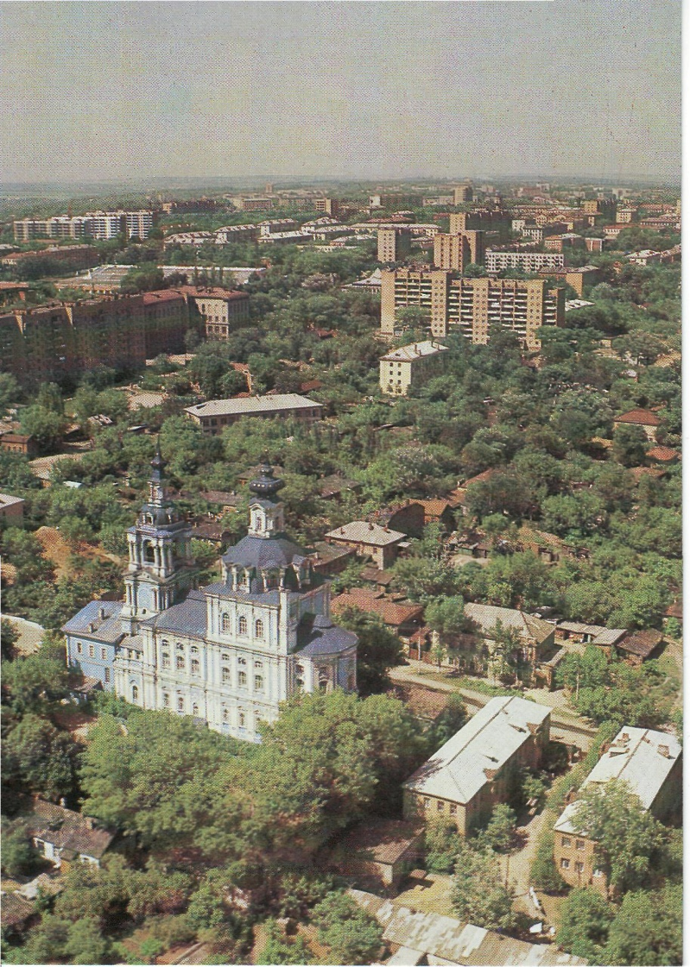

Slide 6
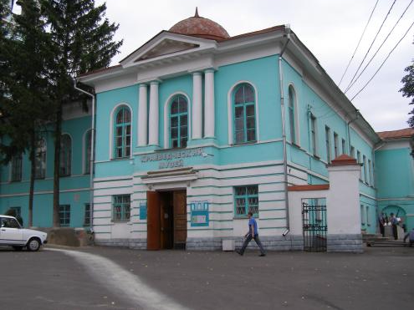
Музеи кУРСКА
1. Курский государственный областной музей археологии;
2. Военно-исторический музей Курской битвы;
3. Краеведческий музей;
4. «Юные защитники Родины»;
5. Литературный музей.

Slide 7
Музеи кУРСКА
Задание: соотнести описание музея с его названием.
Название музея | Основное описание
1. Курский государственный областной музей археологии. | 5
2. Военно-исторический музей Курской битвы. | 2
3. Краеведческий музей. | 1
4. «Юные защитники Родины». | 3
5. Литературный музей. | 4

Slide 8
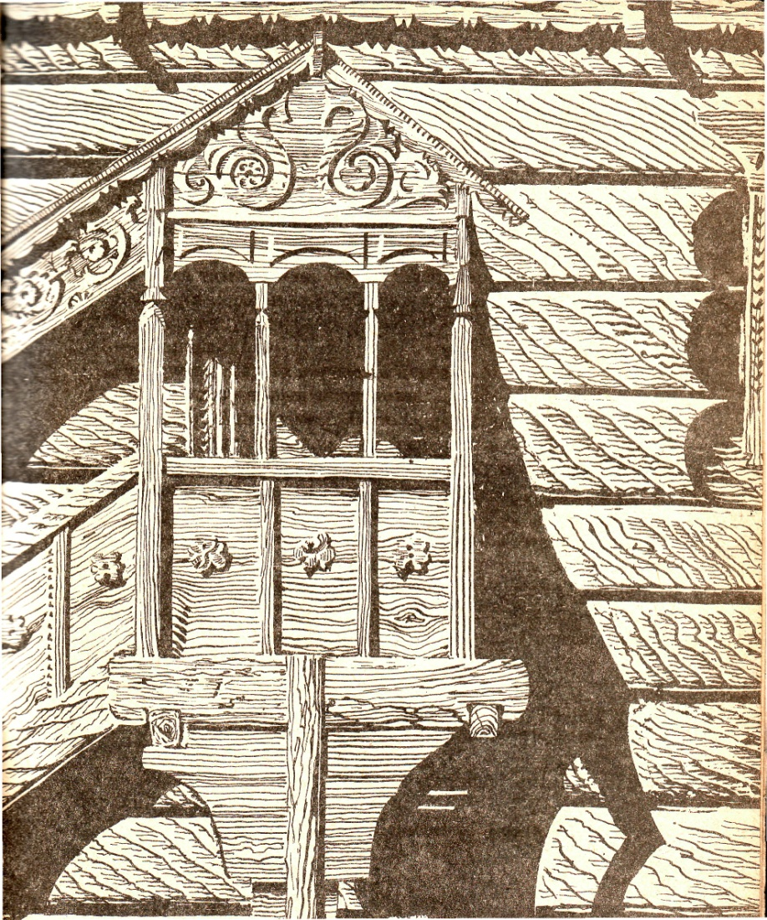
Про времена далёкие

Slide 9
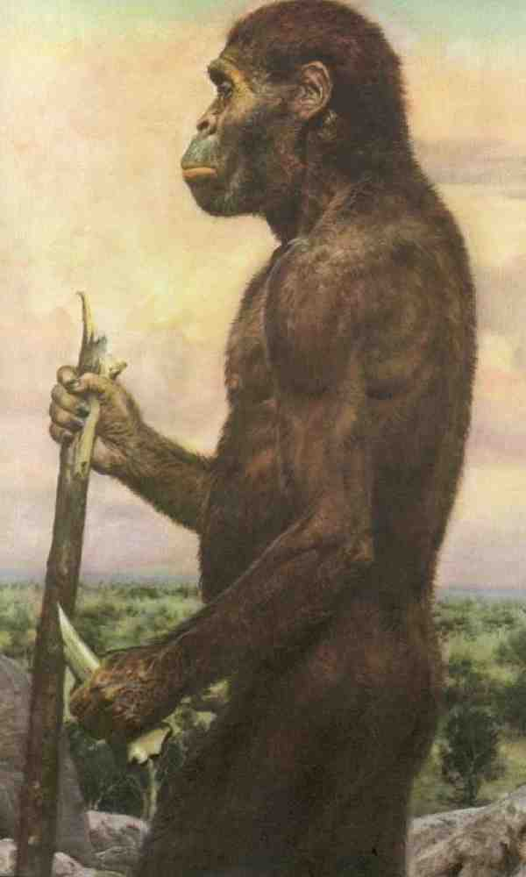
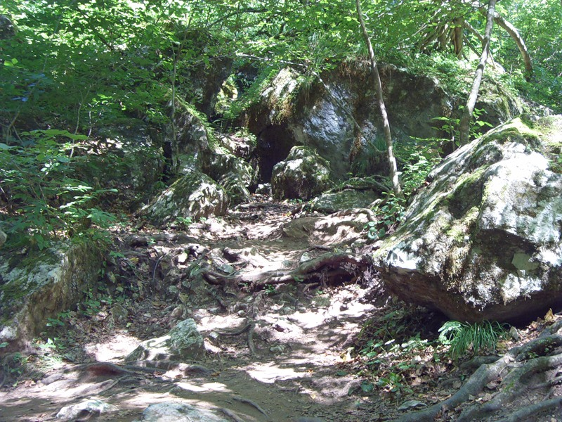
Музей дерева
Каким было жилище человека?
Вход в логово.

Slide 10
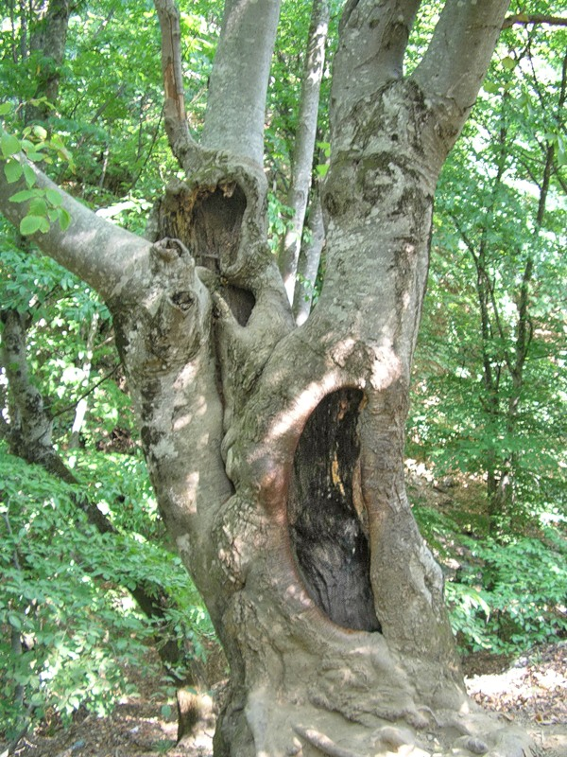
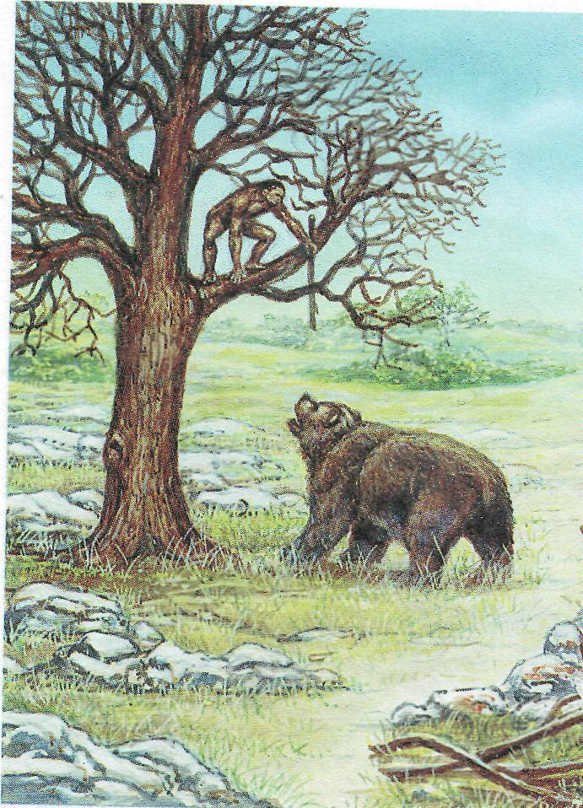
Каким было жилище человека?
Дупло дерева.

Slide 11
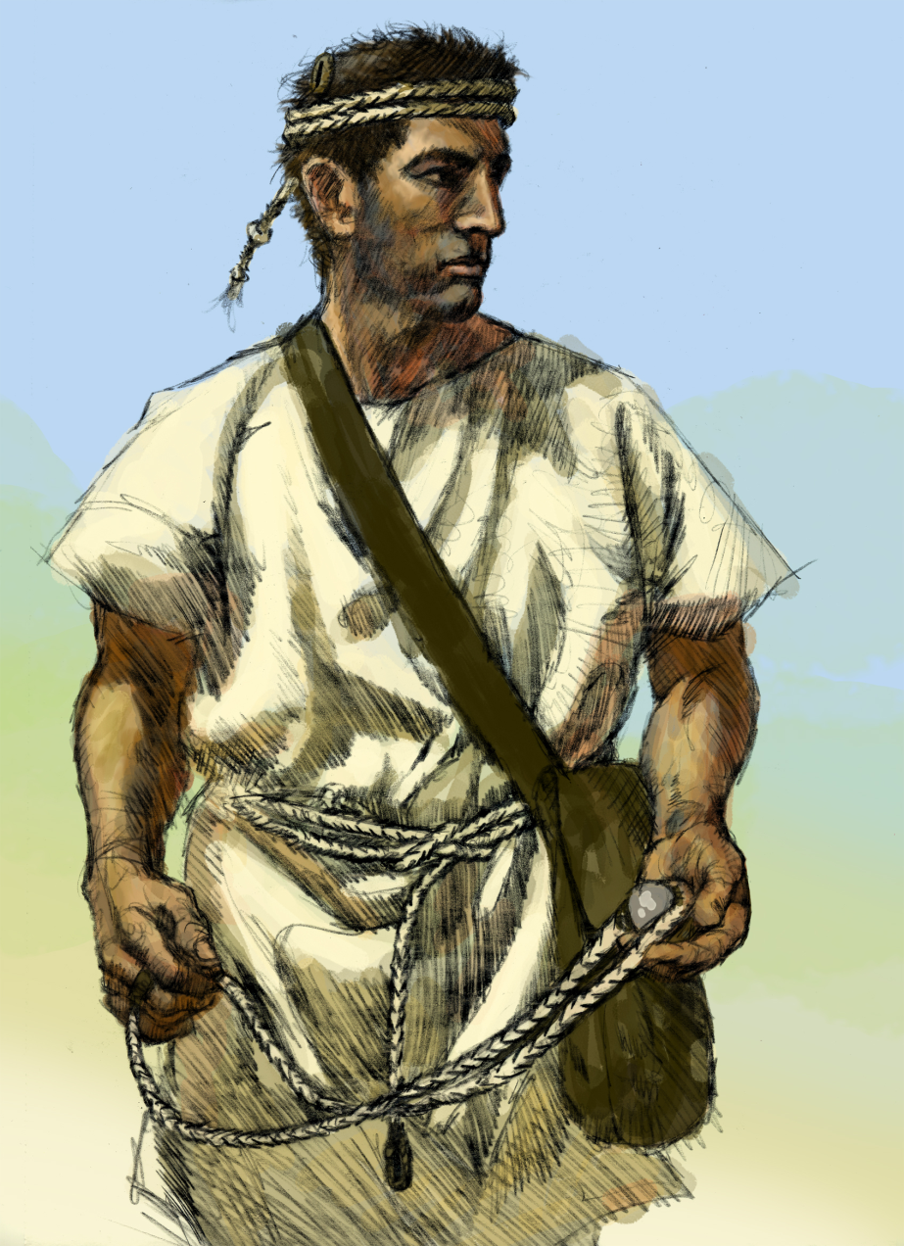
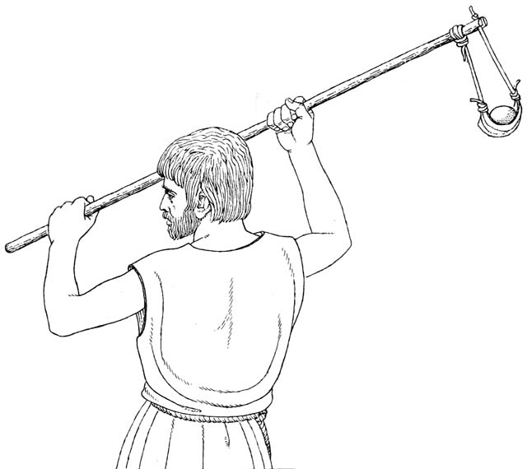
ПРАЩА –
один из самых первых видов оружия, созданных человечеством

Slide 12
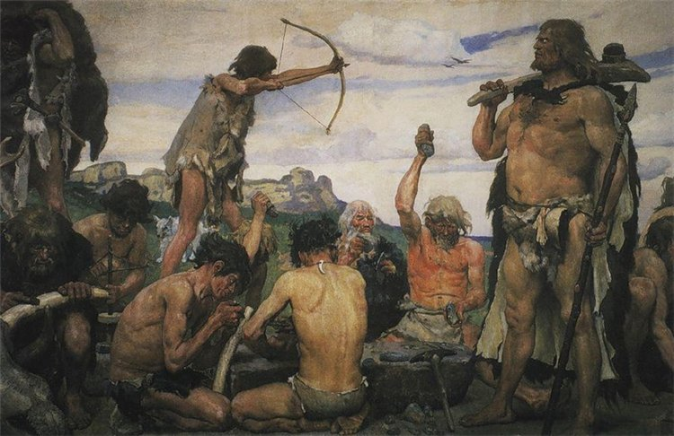
Затем человек соорудил копьё и лук со стрелами…

Slide 13
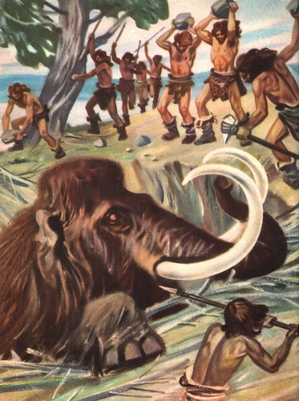
Теперь лесной человек всё чаще покидал своё высокое убежище, спускался на землю, выслеживал дичь, охотился на зверей.

Slide 14
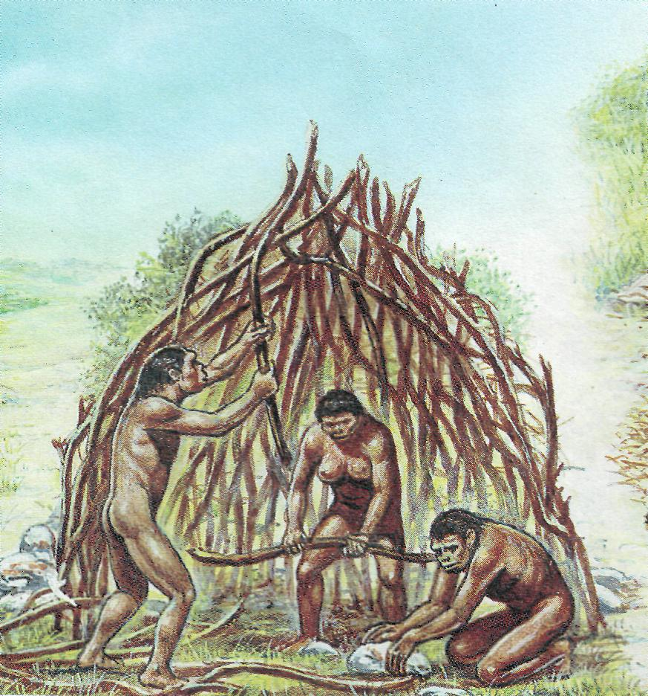
Каким
было
жилище
человека?
Дом - шалаш

Slide 15
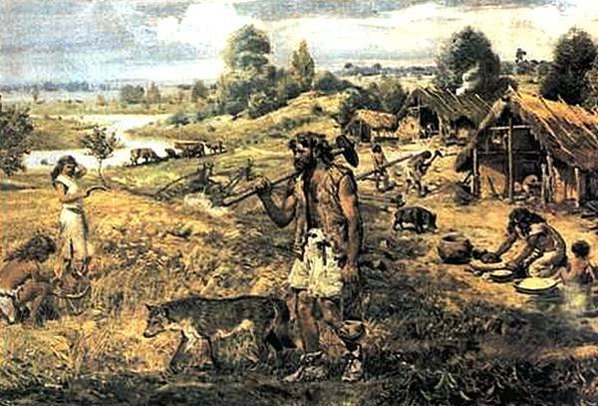
Каким было жилище человека?

Slide 16
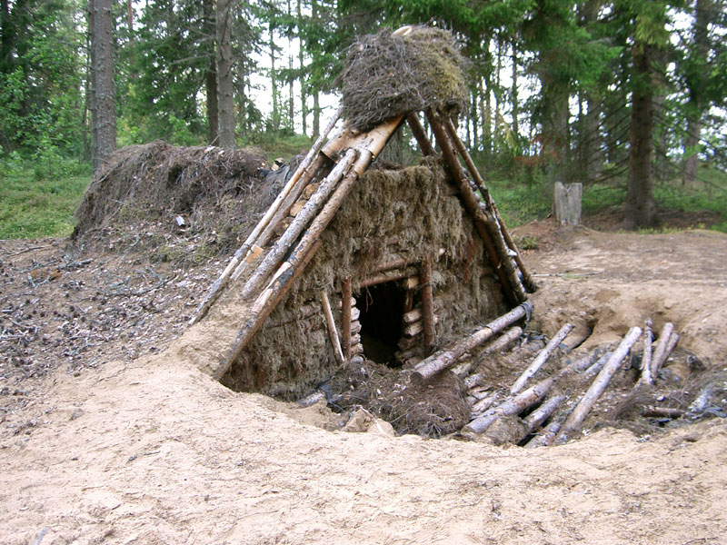
Каким было жилище человека?
Дом - землянка

Slide 17
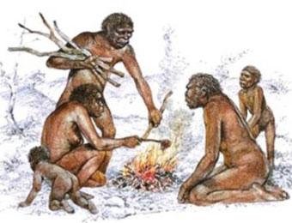
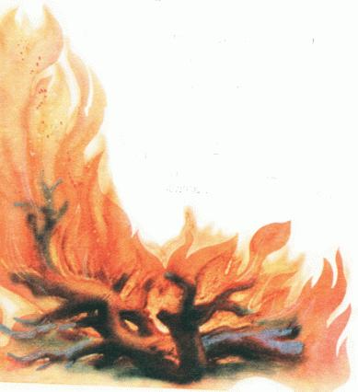
ОГОНЬ –
друг и спутник человека

Slide 18
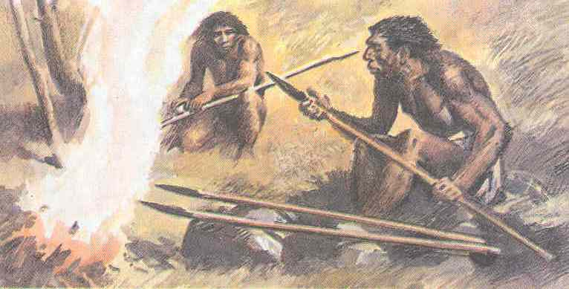
Сменяя друг друга, день и ночь первобытные люди стерегли огонь.

Slide 19
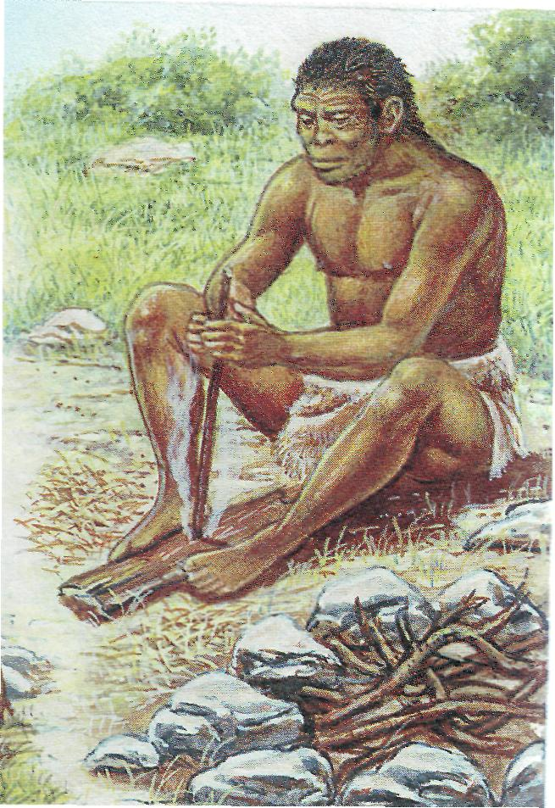
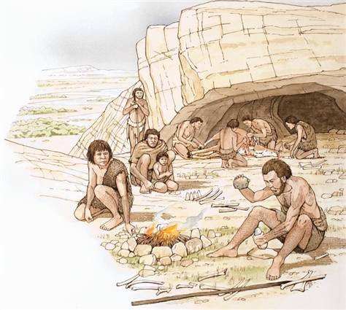
Способы добывания
огня
Сверление
Высекание

Slide 20
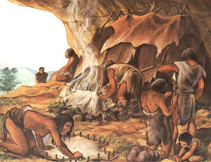
Человек научился на огне варить похлёбку, жарить мясо убитых зверей, сделал пищу более вкусной, здоровой и полезной.

Slide 21
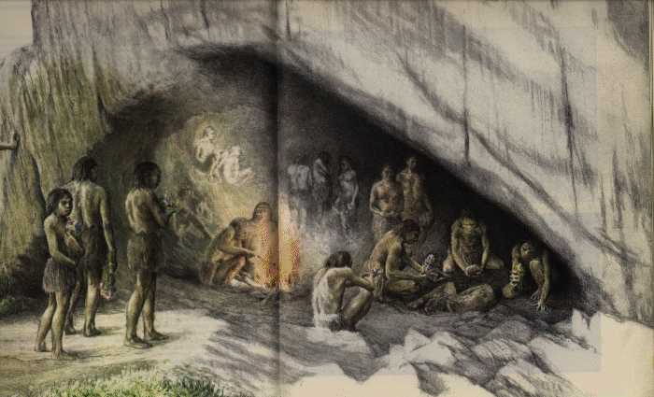
Дерево стало для человека
первым источником света.

Slide 22
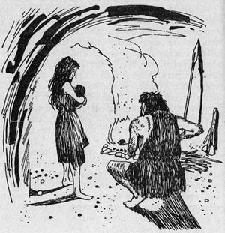
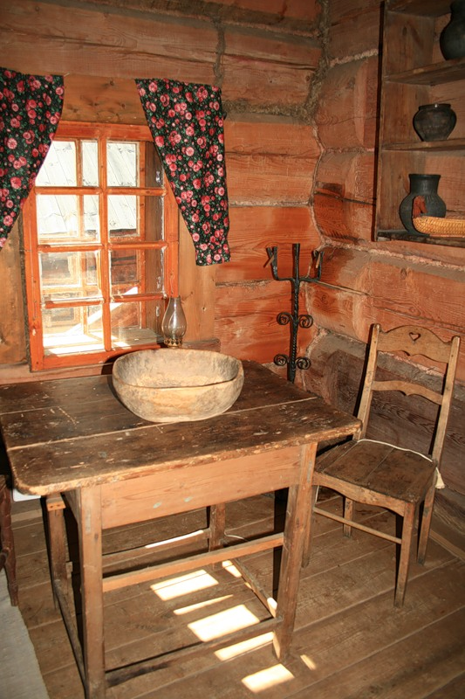
Жилище стало настоящим домом только с той поры, когда в нём появился ОЧАГ, дающий СВЕТ и ТЕПЛО.

Slide 23
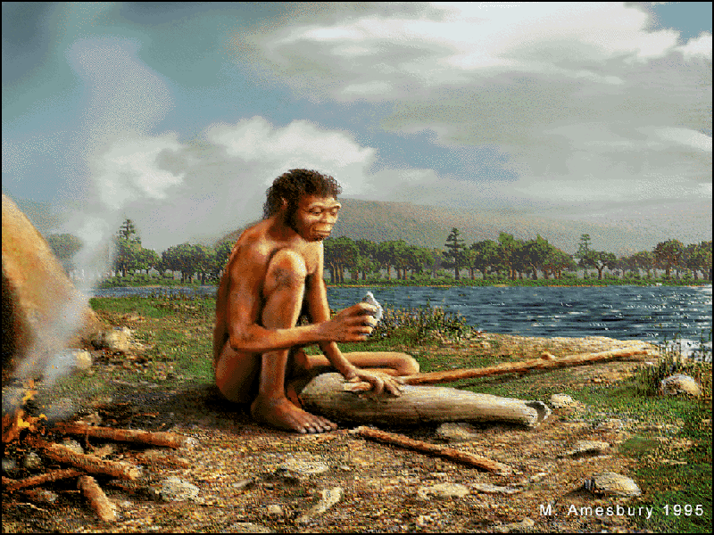
МУЗЕЙ ДЕРЕВА
Как человек стал плотником

Slide 24
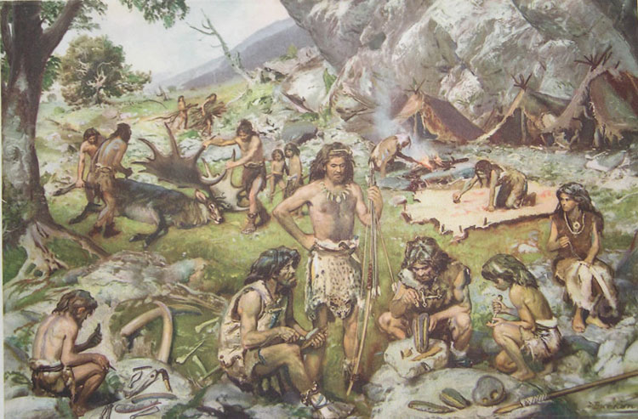
Как человек стал плотником
Жилище – это одно из основных материальных условий существования современного человека

Slide 25
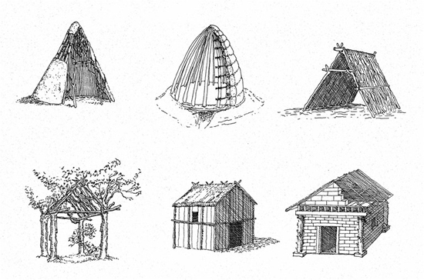
Как человек стал плотником

Slide 26
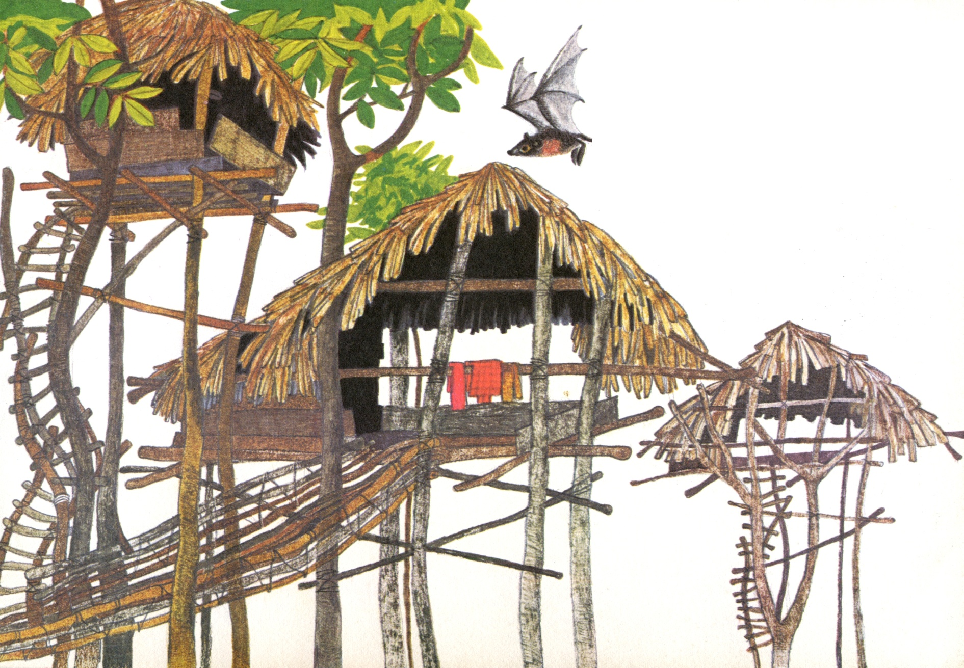
Как человек стал плотником
О. Минданао,
Филиппинский архипелаг

Slide 27
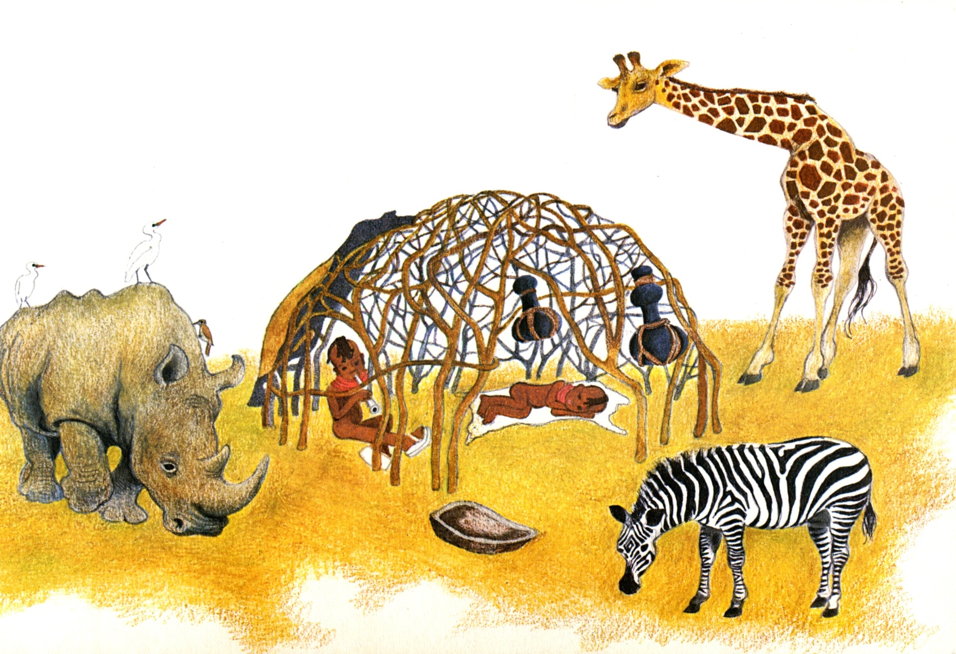
Как человек стал плотником
Кения,
Восточная Африка

Slide 28
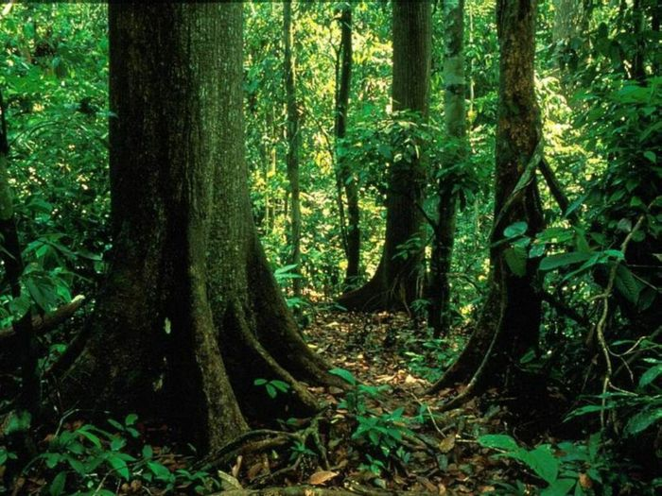
Как человек стал плотником
Особая благодарность
человека-строителя –
ДЕРЕВУ!

Slide 29
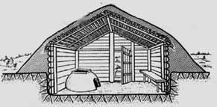
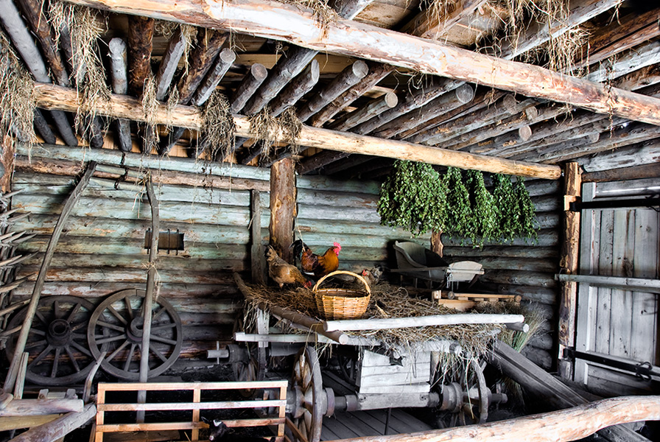
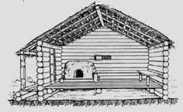
Как человек стал плотником
Славянская изба

Slide 30
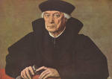
Как человек стал плотником
Жан Соваж Дьепский
«Постройка … из брёвен превосходна. Нет ни гвоздей, ни крючьев, но всё так хорошо отделано… хотя у строителей все орудия состоят в одних топорах…»

Slide 31
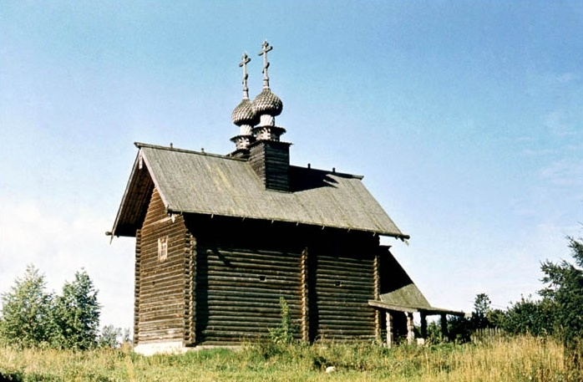
Как человек стал плотником
Срубить - построить

Slide 32
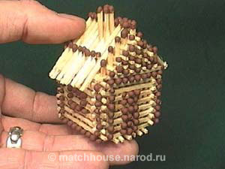
Как человек стал плотником

Slide 33
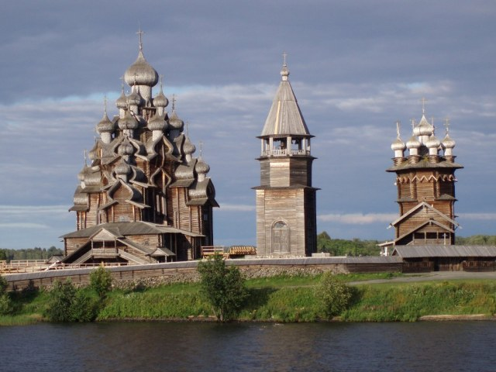
Как человек стал плотником
Храм Преображения Господня,
Кижи

Slide 34
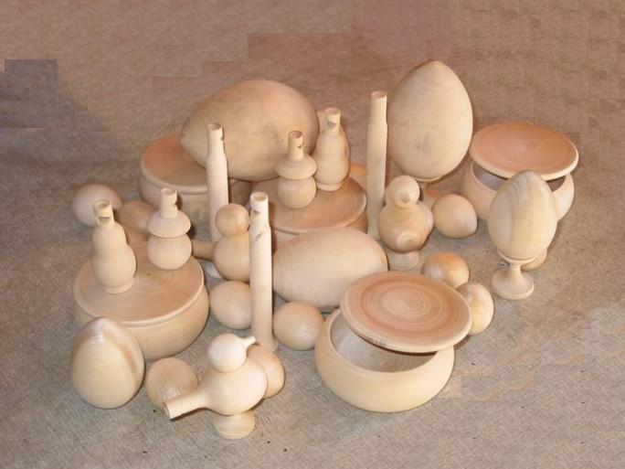
Как человек стал плотником
Мы одной крови!

Slide 35
МУЗЕЙ ДЕРЕВА
Дерево в руках народных мастеров

Slide 36
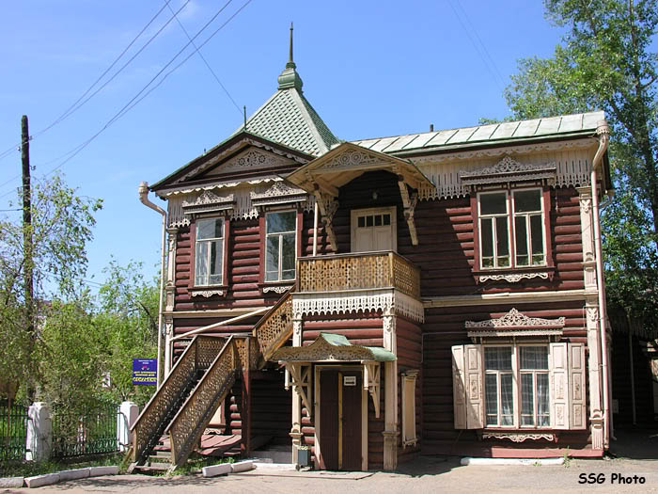
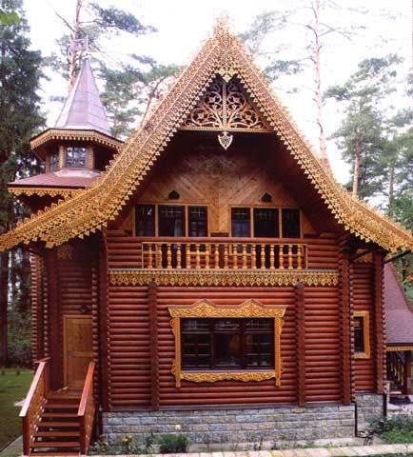
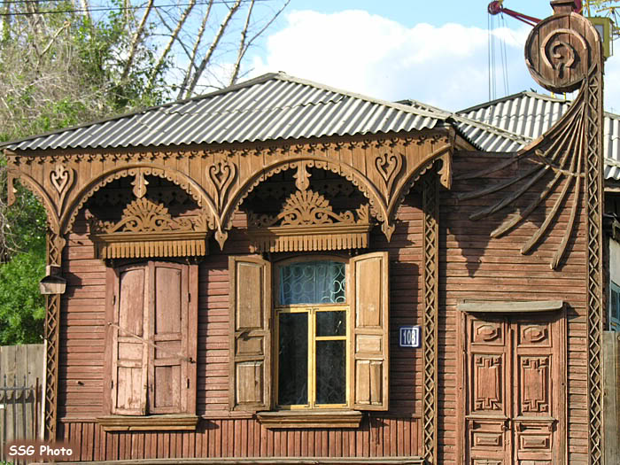
Дерево в руках
народных мастеров

Slide 37
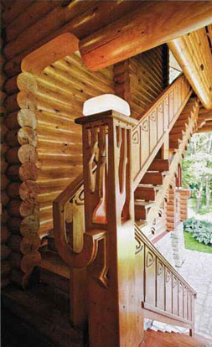
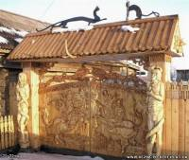
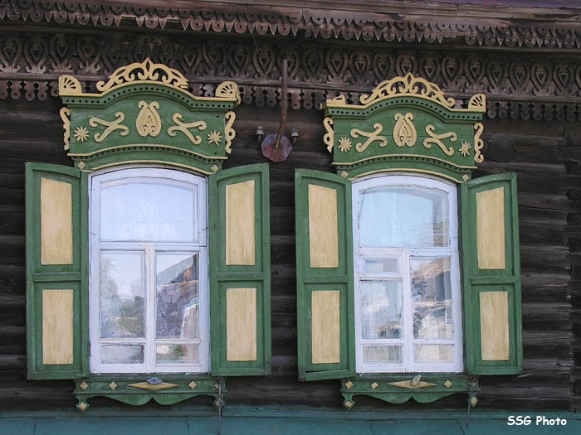
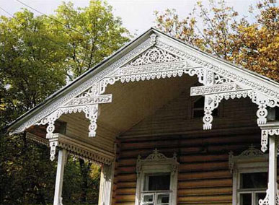
Дерево в руках народных мастеров

Slide 38
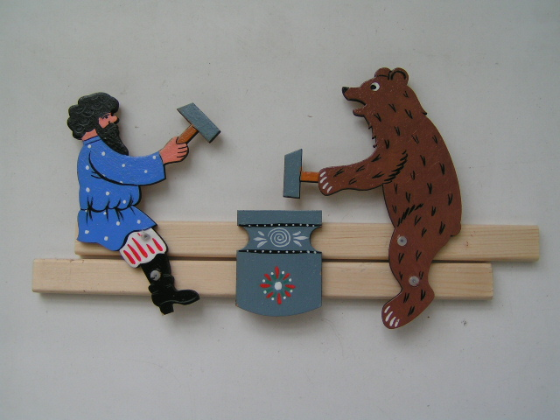
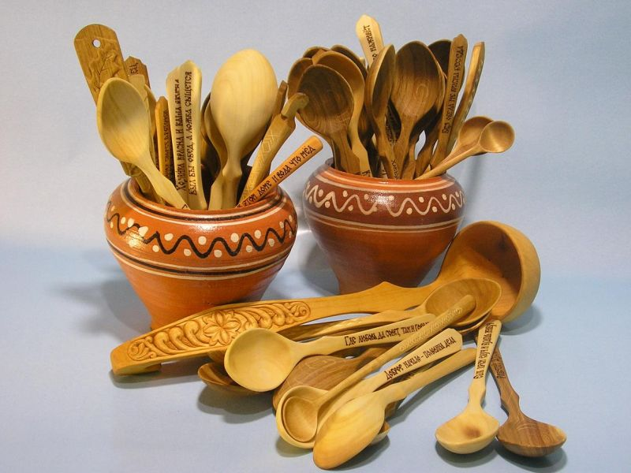
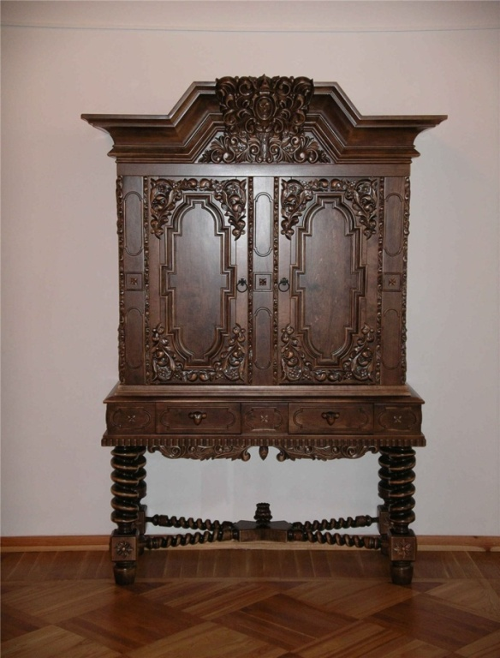
Дерево в руках народных мастеров

Slide 39
Кабы не липа да береста, так мужик бы рассыпался
Дерево в руках народных мастеров

Slide 40
Дерево в руках народных мастеров
Музей народного деревянного зодчества «Витославлицы»
г. Великий Новгород

Slide 41
Дерево в руках народных мастеров
Музей народного деревянного зодчества «Витославлицы»
г. Великий Новгород

Slide 42
Экскурсия по музею Деревограда
1 зал. Каким было жилище человека?
2 зал. Как человек стал плотником?
3 зал. Дерево в руках народных мастеров.
Задание: во время весенних каникул нарисовать то, что больше всего понравилось и запомнилось
в музее Дерева.

